Slide 1
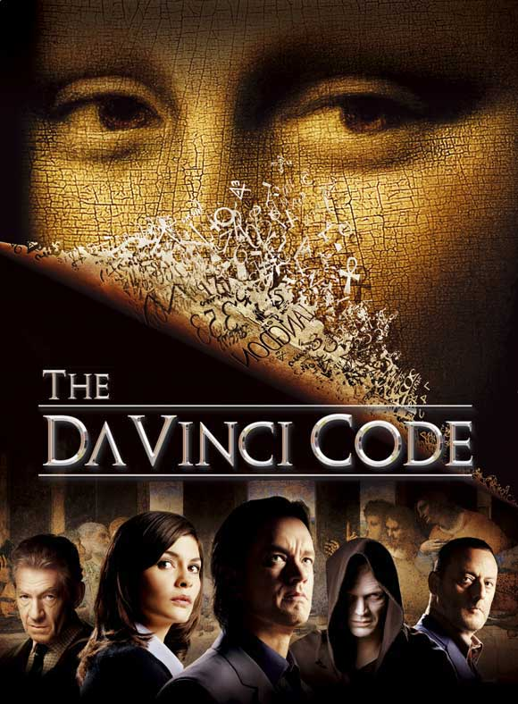
“ความลับไม่มีในโลก”
แต่มีความลับทุกหนทุกแห่ง

Slide 2
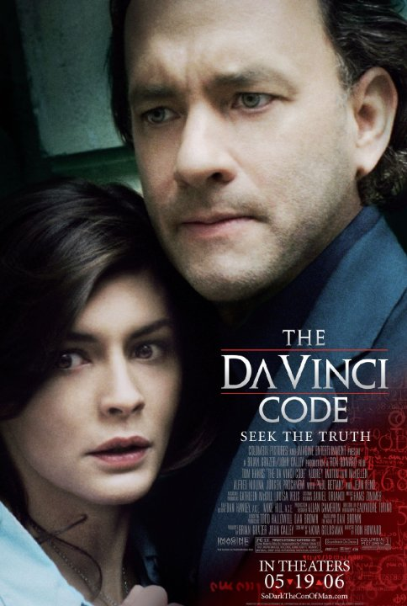
“ความลับเป็นสิ่งที่เราต้องปกปิดไม่ให้ผู้ไม่เกี่ยวข้องได้รับรู้
เราอาจจะรักษาความลับโดยการซ้อนข้อมูลหรือ
การเข้ารหัสลับ”

Slide 3
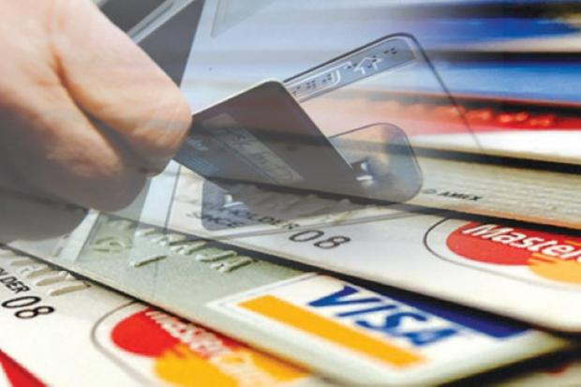
ความลับของคนทั่วไป
สูตรอาหาร
เงินเดือนของพนักงาน
เป้าหมายการโจมตี
เป้าหมาย เวลา การโจมตี
รหัสบัตรเอทีเอ็ม
รหัสผ่านอีเมล์
ประวัติการรักษาพยาบาล
รหัสบัตรเอทีเอ็ม
ฯลฯ
ความลับในที่นี้ไม่ได้หมายถึงสิ่งที่ไม่มีใครอื่นล่วงรู้ แต่ปกปิดไม่ให้ผู้ไม่เกี่ยวข้องได้รับรู้

Slide 4

Internet
เส้นทางแลกเปลี่ยนความลับ
แบบสาธารณะ
มีค่าใช้จ่ายน้อย แต่ไม่มีความปลอดภัย
การแก้ปัญหาความปลอดภัยของข้อมูลทำได้โดยการซ้อนข้อมูลหรือการเข้ารหัสลับ

Slide 5
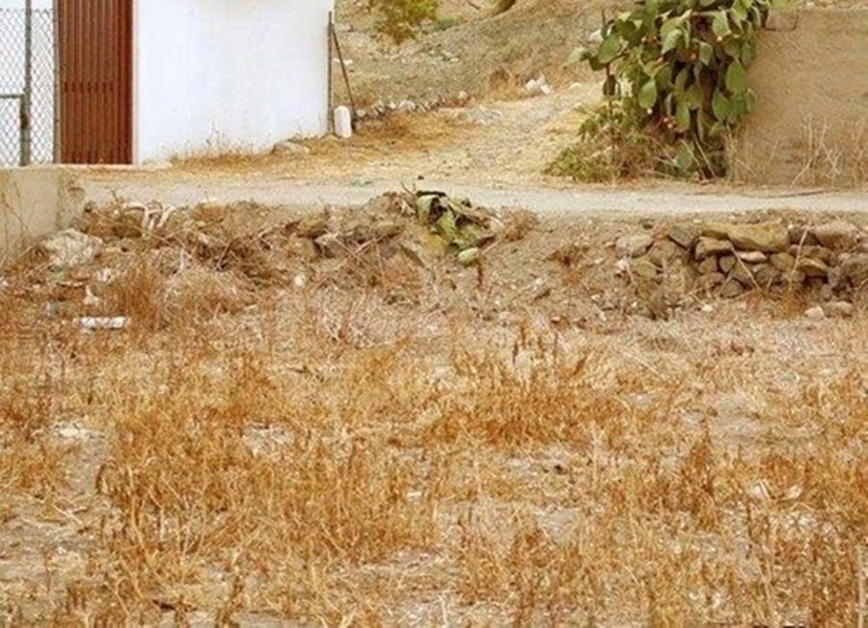
วิทยาการซ่อนข้อมูล (Steganography:เซ-กโนกราฟี่ )
อะไรซ่อนอยู่ในภาพ ????

Slide 6
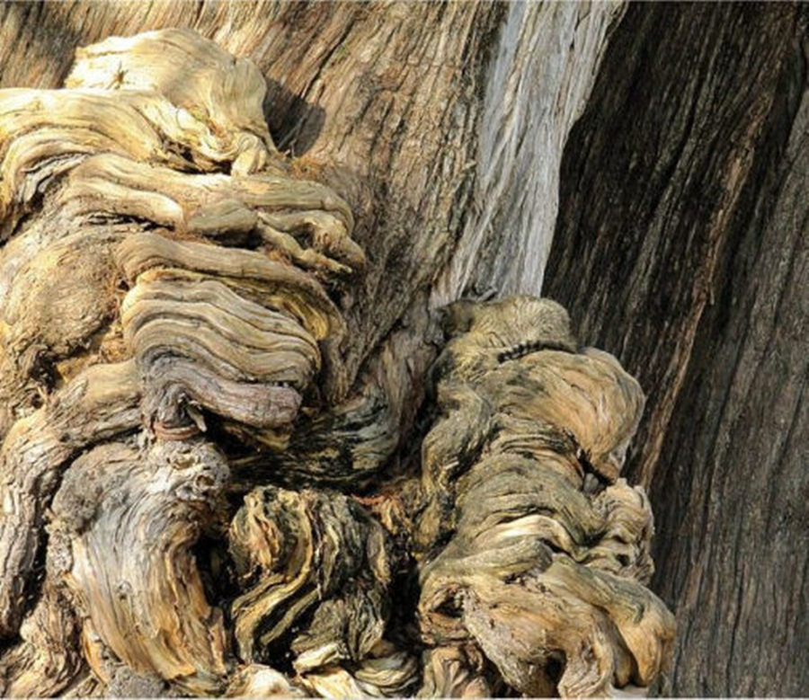
วิทยาการซ่อนข้อมูล (Steganography:เซ-กโนกราฟี่ )
อะไรซ่อนอยู่ในภาพ ????

Slide 7
วิทยาการซ่อนข้อมูล (Steganography:เซ-กโนกราฟี่ )
?
สิ่งที่ถูกซ่อน เรียกว่า Stegotext (เซกโกเทค)
อะไรซ่อนอยู่ในภาพ ????

Slide 8
วิทยาการซ่อนข้อมูล (Steganography:เซ-กโนกราฟี่ )
?
?
?
การซ่อนข้อมูลแบบคลาสิค
การซ่อนข้อมูลแบบใช้คอมพิวเตอร์

Slide 9
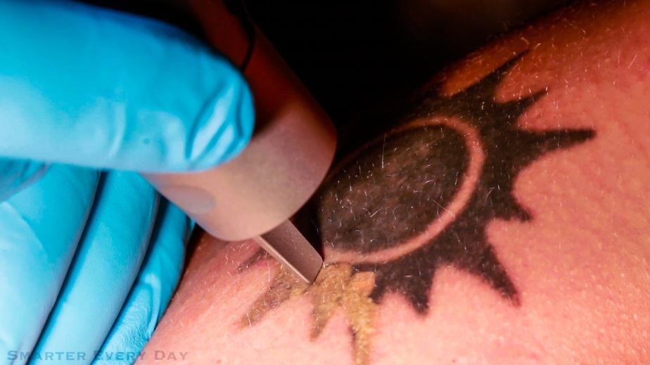
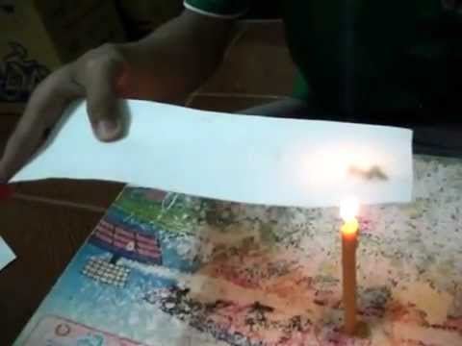
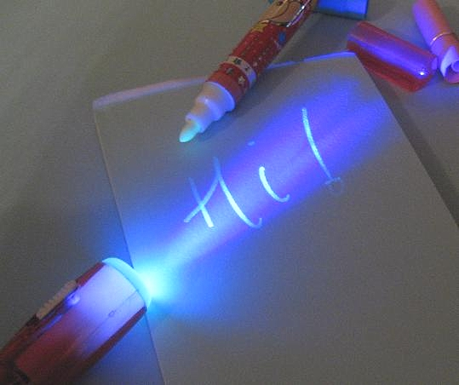
วิทยาการซ่อนข้อมูล (Steganography:เซ-กโนกราฟี่)
การซ่อนข้อมูลแบบคลาสิค
การสักบนศีรษะ
เพื่อให้ผมปกปิดความลับ
การใช้น้ำมะนาว
เขียนข้อความ
เพื่อปกปิดความลับ
การใช้หมึกล่องหน
ปกปิดความลับ

Slide 10
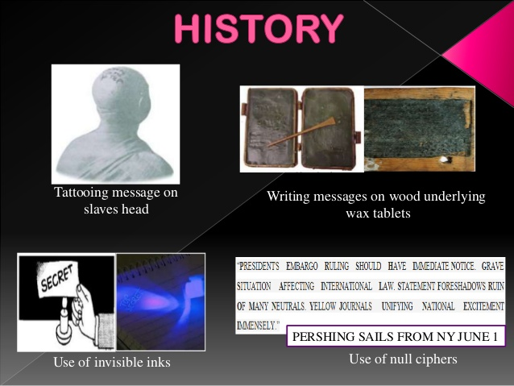

Slide 11
วิทยาการซ่อนข้อมูล (Steganography:เซ-กโนกราฟี่)
การซ่อนข้อมูลแบบคลาสิค
นี่คือจดหมายรักจากเด็กหนุ่มถึงเด็กสาวแต่พ่อเธอไม่ค่อยชอบขี้หน้าเขาแถมยังอยากให้ เขาเลิกกัน เด็กหนุ่มก็เลยเขียนจดหมายมา....
การใช้ทักษะทางภาษา

Slide 12
ความรักที่ฉันเคยมีให้เธอ มันหมดไปแล้ว แล้วฉันก็เจอข้อเสียของเธอเยอะแยะไปหมด มันมากขึ้นทุกวัน ยามเราเจอกัน ฉันไม่ชอบหน้าเธอเลยสิ ให้ตาย สิ่งเดียวที่ฉันอยากจะทำก็คือ มองไปที่สาวอื่น ฉันไม่อยากจะ แต่งงานกับเธอ การสนทนาครั้งสุดท้ายของเรา น่าเบื่อมากและก็ไม่ ทำให้ฉันอยากจะพบเจอเธออีกเลย เธอเห็นแก่ตัวมากๆ ถ้าเราแต่งงานกัน ฉันรู้ว่าฉันจะพบ ว่าชีวิตมันไม่มีสุข และก็คงจะไม่มี ความสุขเมื่อได้อยู่กับเธอ ฉันมีหัวใจและความรัก ที่จะให้ แต่มันไม่ใช่สิ่งที่ ฉันอยากจะมอบให้เธอ ไม่มีใครอื่นที่ โง่และเห็นแก่ตัวไปมากกว่าเธออีกแล้ว แล้วเธอก็ไม่ เคยจะใส่ใจฉันและช่วยเหลือฉัน
-ต่อ-
เคยจะใส่ใจฉันและช่วยเหลือฉัน ฉันอยากจะให้เธอเข้าใจมันจริงๆว่า ฉันพูดความจริง จะเป็นกรุณาอย่างมาก ถ้าคุณจะให้เรื่องของเราจบกันไป อย่าพยายาม ที่จะตอบ เพราะจดหมายคุณเต็มไปด้วย สิ่งไร้สาระไม่น่าสนใจ คุณไม่เคยมี รักแท้ให้ฉัน ลาก่อน…เชื่อฉัน ฉันไม่เคยใส่ใจเธอเลย โปรดอย่าคิดว่า ' เรายังเป็นแฟนเธออยู่ ”

Slide 13
ความรักที่ฉันเคยมีให้เธอ มันหมดไปแล้ว แล้วฉันก็เจอข้อเสียของเธอเยอะแยะไปหมด มันมากขึ้นทุกวัน ยามเราเจอกัน ฉันไม่ชอบหน้าเธอเลยสิ ให้ตาย สิ่งเดียวที่ฉันอยากจะทำก็คือ มองไปที่สาวอื่น ฉันไม่อยากจะ แต่งงานกับเธอ การสนทนาครั้งสุดท้ายของเรา น่าเบื่อมากและก็ไม่ ทำให้ฉันอยากจะพบเจอเธออีกเลย เธอเห็นแก่ตัวมากๆ ถ้าเราแต่งงานกัน ฉันรู้ว่าฉันจะพบ ว่าชีวิตมันไม่มีสุข และก็คงจะไม่มี ความสุขเมื่อได้อยู่กับเธอ ฉันมีหัวใจและความรัก ที่จะให้ แต่มันไม่ใช่สิ่งที่ ฉันอยากจะมอบให้เธอ ไม่มีใครอื่นที่ โง่และเห็นแก่ตัวไปมากกว่าเธออีกแล้ว แล้วเธอก็ไม่ เคยจะใส่ใจฉันและช่วยเหลือฉัน
-ต่อ-
ฉันอยากจะให้เธอเข้าใจมันจริงๆว่า ฉันพูดความจริง จะเป็นกรุณาอย่างมาก ถ้าคุณจะให้เรื่องของเราจบกันไป อย่าพยายาม ที่จะตอบ เพราะจดหมายคุณเต็มไปด้วย สิ่งไร้สาระไม่น่าสนใจ คุณไม่เคยมี รักแท้ให้ฉัน ลาก่อน…เชื่อฉัน ฉันไม่เคยใส่ใจเธอเลย โปรดอย่าคิดว่า ' เรายังเป็นแฟนเธออยู่ ”

Slide 14

วิทยาการซ่อนข้อมูล (Steganography:เซ-กโนกราฟี่)
การซ่อนข้อมูลแบบใช้คอมพิวเตอร์
การซ่อนข้อความในเมล์ เขียนตัวอักษรด้วยสีขาว แล้วเลือกข้อความหรือกด Ctrl+A

Slide 15
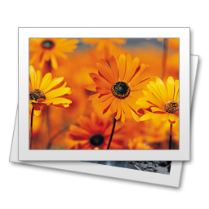
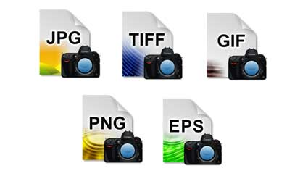
วิทยาการซ่อนข้อมูล (Steganography:เซ-กโนกราฟี่)
การซ่อนข้อมูลแบบใช้คอมพิวเตอร์
การซ่อนข้อความในไฟล์ภาพ เช่น .PNG .JPG

Slide 16
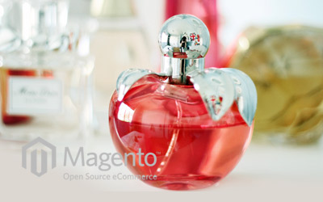
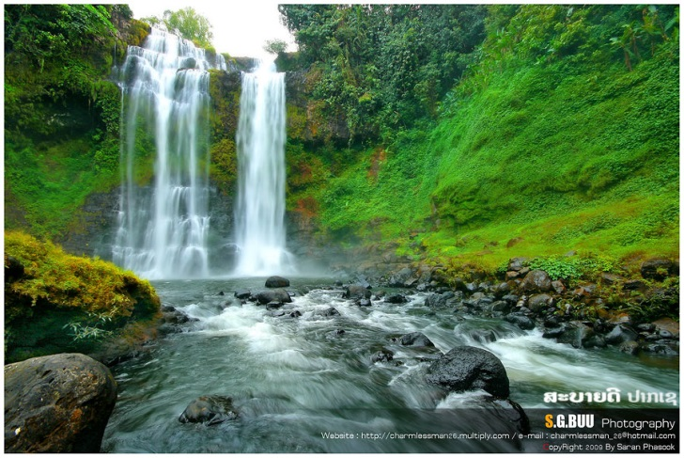
วิทยาการซ่อนข้อมูล (Steganography:เซ-กโนกราฟี่)
การซ่อนข้อมูลแบบใช้คอมพิวเตอร์
การแฝงข้อมูลลงในภาพ เช่น การใส่ลายน้ำเพื่อระบุลิขสิทธิ์

Slide 17
การเข้ารหัสลับ (Encryption : เอนคริปชัน)
คือการแปลงข้อความธรรมดา (plaintext) ซึ่งเป็นข้อความที่คนสามารถอ่านเข้าใจได้ให้เป็นข้อความลับ (ciphertext : คลิเชอร์เท็กซ์)
เช่น
plaintext : HELLO
ciphertext : KHOOR

Slide 18
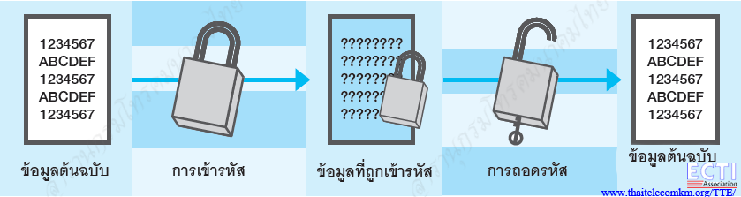
การเข้ารหัสลับ (Encryption : เอนคริปชัน)
plaintext ciphertext

Slide 19
Caesar cipher
ซีเซอร์คลิปเชอร์ (Caesar cipher) เป็นการเข้ารหัสแบบซีเคร็ทคีย์ (Secret Key) หรือ ซิมเมตริกคีย์ คลิปโตกราฟี่ (Symmetric Key Cryptography) คิดค้นโดยกษัตริย์ Julius Caesar เพื่อสื่อสารกับทหารในกองทัพ และป้องกันไม่ให้ข่าวสารรั่วไหลไปถึงศัตรู
หลักการของ Caesar cipher คือ จะ shift หรือ เลื่อนตัวอักษรไป 3 ตำแหน่ง จากตำแหน่งเดิม

Slide 20
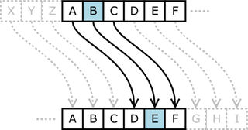
Caesar cipher

Slide 21
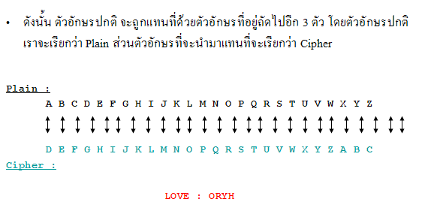
Caesar cipher
โจทย์……
เขียนโปรแกรมเข้ารหัสดังนี้….

Slide 22
Caesar cipher
การเข้ารหัสของ Caesar จะใช้การเทียบตัวอักษรปกติ (Plain) กับ Cipher เช่น
Plaintext: THE QUICK BROWN FOX JUMPS OVER THE LAZY DOG
Ciphertext: WKH TXLFN EURZQ IRA MXPSV RYHU WKH ODCB GRJ
Plain :
A B C D E F G H I J K L M N O P Q R S T U V W X Y Z
D E F G H I J K L M N O P Q R S T U V W X Y Z A B C
Cipher :

Slide 23
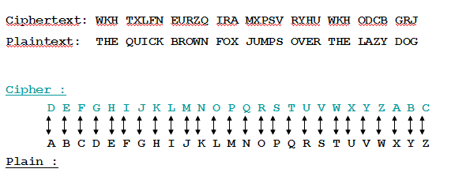
Caesar cipher
โจทย์……
เขียนโปรแกรมเข้าถอดรหัสดังนี้….
และการถอดรหัสก็จะใช้การเทียบย้อนกลับระหว่าง Cipher กับ Plain

Slide 24
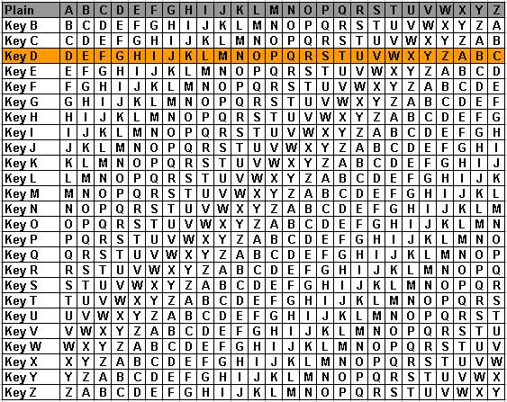
Caesar cipher
สามารถกำหนดใช้ Key อื่นๆ ได้อีก ดังรูป

Slide 25
ข้อดีของการเข้ารหัสแบบซีซาร์ (Caesar)
คือ ความง่ายในการเข้ารหัส แต่ก็มี
ข้อเสียคือการที่สามารถจะทำการวิเคราะห์หาข้อความเดิมจาก Cipher Text ได้ง่าย ซึ่งการเข้ารหัสที่ดีนั้นจะต้องหลีกเลี่ยงการถูกวิเคราะห์โดยง่ายนี้ให้ได้ วิธีการที่นำมาวิเคราะห์ดังกล่าวนี้ก็คือ การหาสิ่งซ้ำ ๆ กันจากวิธีการเข้ารหัสที่เราเรียกว่าการหา Pattern ของตัวอักษร ซึ่งหากทำการวิเคราะห์ให้ดีจากตัวอักษรของ Cipher Text จำนวนมากพอ ก็จะเห็นได้ง่ายว่ามีการเลื่อนลำดับของตัวอักษร 3 ตัว ดังนั้นจึงไม่เป็นการยากนักที่ผู้ไม่ประสงค์ดีจะทำการCryptanalysis ของวิธีการเข้า รหัสแบบซีซาร์นี้

Slide 26
Vigenere cipher : วิเกน-เนีย ไซเฟอ
เป็นการเข้ารหัสแบบ ซีเคร็ทคีย์ (Secret Key) หรือ Symmetric Key Cryptography ที่อาศัยพื้นฐานเดียวกันกับ Caesar
หลักการของ Vigenere cipher คือ จะใช้ Key ที่เป็นคำมาเรียงต่อๆ กัน แล้วเข้ารหัสโดยสร้าง Caesar Cipher จากตัวอักษรที่ปรากฏอยู่ใน Key

Slide 27
Vigenere cipher : วิเกน-เนีย ไซเฟอ
โจทย์……
เขียนโปรแกรมเข้ารหัสดังนี้….
ตัวอย่างเช่น
เรามี Plaintext : ATTACK AT DAWN และเลือกใช้ Keyword : LEMON
นำ Plaintext มาเรียงคู่กับ Keyword ให้ได้ความยาวเท่ากันดังนี้
Plaintext : ATTACK AT DAWN Key : LEMONL EM ONLE Ciphertext : LXFOPV EF RNHR
ตัวอักษรตัวแรก - A จะถูกเข้ารหัสด้วย Caesar Cipher Key L
ตัวอักษรตัวที่ 2 - T จะถูกเข้ารหัสด้วย Caesar Cipher Key E
ตัวอักษรตัวที่ 3 - T จะถูกเข้ารหัสด้วย Caesar Cipher Key M
ตัวอักษรตัวที่ 4 - A จะถูกเข้ารหัสด้วย Caesar Cipher Key O
ตัวอักษรตัวที่ 5 - C จะถูกเข้ารหัสด้วย Caesar Cipher Key N
และเรียงต่อไปเรื่อยๆ จนกว่าจะครบประโยค

Slide 28
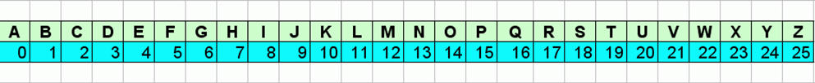
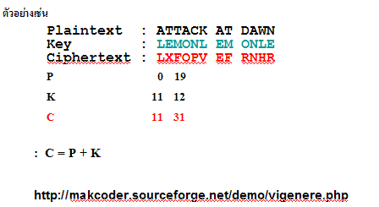
Vigenere cipher : วิเกน-เนีย ไซเฟอ

Slide 29
Vigenere cipher : วิเกน-เนีย ไซเฟอ
โจทย์……
เขียนโปรแกรมถอดรหัสดังนี้….
การถอดรหัสก็ให้ทำกระบวนการย้อนกลับเหมือนกับของ Caesar แต่ต้องรู้ Keyword
Ciphertext : LXFOPV EF RNHR และ Keyword : LEMON
นำ Ciphertext มาเรียงคู่กับ Keyword ให้ได้ความยาวเท่ากันดังนี้
Ciphertext : LXFOPV EF RNHR
Key : LEMONL EM ONLE
Plaintext : ATTACK AT DAWN
ตัวอักษรตัวแรก - L จะถูกถอดรหัสด้วย Caesar Cipher Key L
ตัวอักษรตัวที่ 2 - X จะถูกถอดรหัสด้วย Caesar Cipher Key E
ตัวอักษรตัวที่ 3 - F จะถูกถอดรหัสด้วย Caesar Cipher Key M
ตัวอักษรตัวที่ 4 - O จะถูกถอดรหัสด้วย Caesar Cipher Key O
ตัวอักษรตัวที่ 5 - P จะถูกถอดรหัสด้วย Caesar Cipher Key N
และเรียงต่อไปเรื่อยๆ จนกว่าจะครบประโยค

Slide 30
Vigenere cipher
ใช้ Keyword ที่เป็นคำมาเรียงต่อๆ กัน แล้วเข้ารหัสโดยสร้าง Caesar Cipher จากตัวอักษรที่ปรากฏอยู่ใน Key ทำให้โครงสร้างของ Cipher ที่ใช้ในการเข้ารหัสซับซ้อนยิ่งขึ้น
แต่ถ้า Keyword ถูกขโมยไปใช้ ข้อมูลก็จะถูกถอดรหัสได้
ถึงไม่รู้ Keyword ก็ยังสามารถคาดเดา Keyword ได้จากการทดสอบตัวอักษรที่เรียงซ้ำๆ กันควบคู่กับการพิจารณาระยะห่าง โดยวิธีการที่เรียกว่า Kasiski examination และ Friedman test (บ้างก็รู้จักในชื่อ Kappa Test)

Slide 31

สนใจหาหนังสืออ่านเพิ่มเติมนะคะ
ที่มา:วิทยาการรหัสลับ (CRYPTOGRAPHY)
ผู้แต่ง : วรเศรษฐ สุวรรณิก

